Slide 1
Презентация по производственной практике
Государственное бюджетное профессиональное образовательное учреждение ХХХ«ХХХ» (ГБПОУ ХХХ «ХХХ»)
Подготовил студент группы ХХХ ХХХ
Преподаватель:
ХХХ

Slide 2
История предприятия
Первый магазин в микрорайоне ХХХ
Новый магазин

Slide 3
Сайт компании

Slide 4
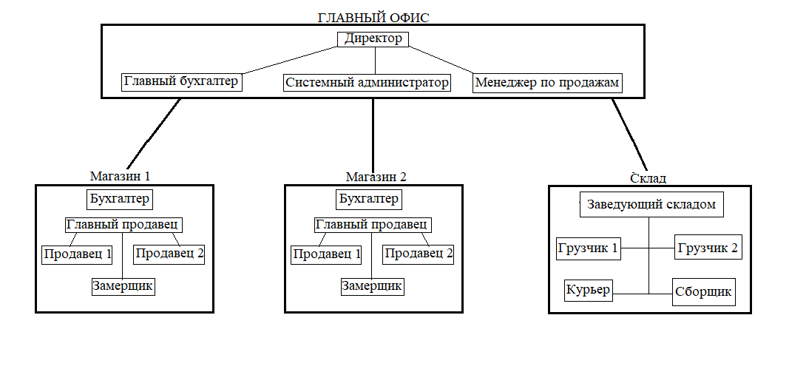
Организационная структура предприятия

Slide 5
Правила внутреннего трудового распорядка предприятия
Распорядок работы:
Главный офис функционирует каждый день с 8:00 до 20:00, с перерывом на обед с 12:00 до 13:00.
Магазин функционирует каждый день с 9:00 до 19:00, без перерывов на обед.
Склад функционирует каждый день с 6:00 до 17:00, без перерыва на обед.
Обязательные к выполнению правила:
Запрещено опаздывать более чем на 10 минут
Запрещено не являться на рабочее место
Запрещено покидать рабочее место до закрытия предприятия
Запрещается хищение имущества
Запрещено являться на место работы в состоянии алкогольного и наркотического опьянения

Slide 6
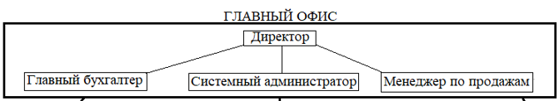
Функции, задачи, структура отдела и его взаимосвязь с другими подразделениями предприятия
Задачи главного офиса:
улучшение взаимодействия между заказчиком и производителем
улучшение работы дочерних отделов
улучшение качества работы всех сотрудников
проведение анализов всех рисков компании
Структура отдела

Slide 7
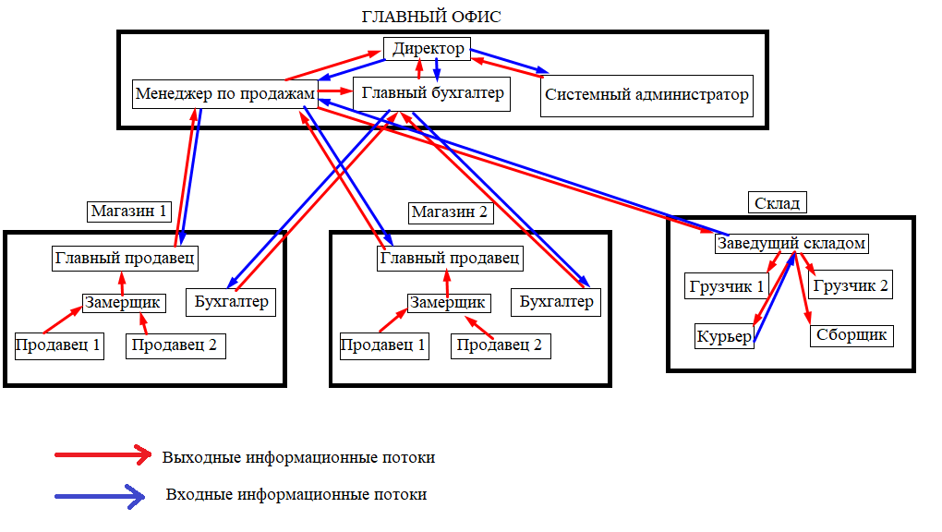
Информационные потоки: выходная и входная информация
Структура потоков

Slide 8

Описание ПО отдела и предприятия
ПО предприятия состоит:
7zip
1C: Бухгалтерия
1C: Касса
1C: Просто
Mozilla Firefox
Пакет для работы с документами Microsoft Office
PRO100
ПО отдела и предприятия

Slide 9

Программа Excel
Microsoft Excel – программа предназначенная для организации данных в таблице для документирования и графического представления информации.
Программа MSExcel применяется при создании комплексных документов в которых необходимо:
• использовать одни и те же данные в разных рабочих листах;
• изменить и восстанавливать связи.

Slide 10
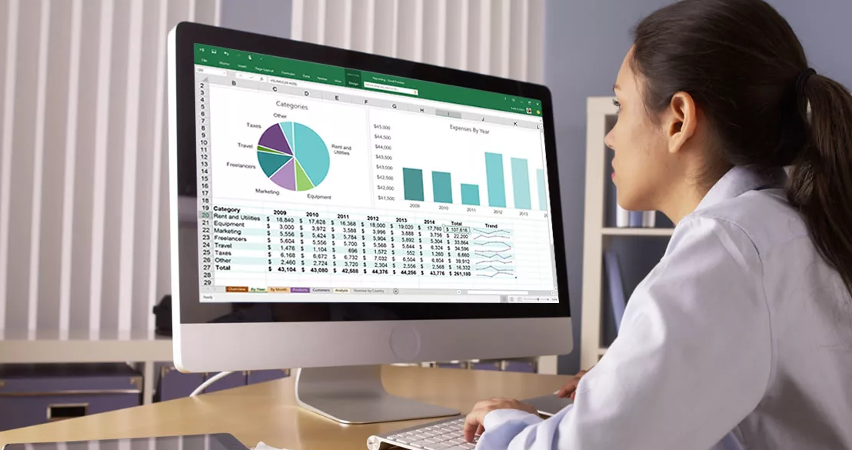
Преимущества программы
Преимуществом MSExcel является то, что программа помогает оперировать большими объемами информации. рабочие книги MSExcel предоставляют возможность хранения и организации данных, вычисление суммы значений в ячейках. MsExcel предоставляет широкий спектр методов позволяющих сделать информацию простой для восприятия.

Slide 11
Интерфейс программы

Slide 12
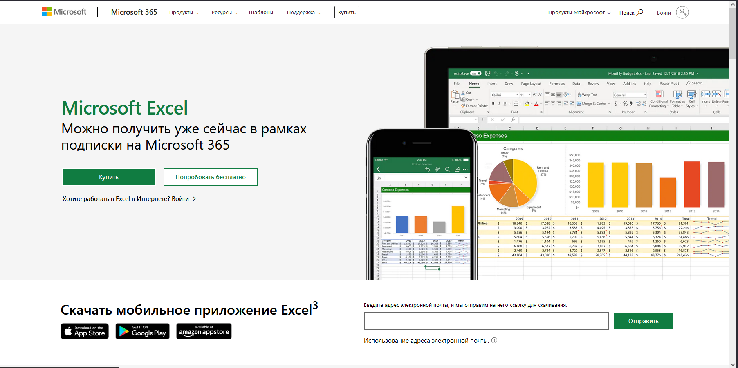
Официальный сайт

